Slide 1
Итоговый проект по программе «Data-аналитик: старт карьеры»
Денисов Владислав
Поток № ДА-104
data-diving
академия аналитики данных

Slide 2
Описание проекта
Название проекта: Анализ товарного предложения персональных компьютеров в онлайн-магазинах
Бизнес-цель заказчика: Выйти на маркетплейс и привлечь больше клиентов при оптимизации затрат на содержание магазина, доставку и рекламу товаров.
Объект исследования: Товары категории «Компьютеры и комплектующие» на онлайн-площадках.
Предмет исследования: Цена и популярность персональных компьютеров на маркетплейсах.
Цель анализа: Определить что влияет на цену и популярность ПК на маркетплейсах чтобы помочь клиенту планировать сборку востребованных ПК.

Slide 3
Описание проекта
Разработка аналитического решения: Составление карточки проекта.
Предобработка данных: Обзор данных, выявление проблем, чистка данных
Разведочный анализ данных: Оценка размеров датасета, выбор признаков для анализа, анализ взаимосвязи числовых признаков, анализ категориальных признаков, анализ взаимосвязи категориальных признаков, анализ взаимосвязи категориальных и числовых признаков.
Интерпретация данных: Даны рекомендации заказчику.

Slide 4
Результаты анализа
Гипотеза исследования: Влияют ли характеристики компьютерной техники и оказывают ли они существенное влияние на ее продаваемость.
Метод(ы) проверки гипотезы: Разведочный анализ данных, построение графиков , анализ графиков .

Slide 5
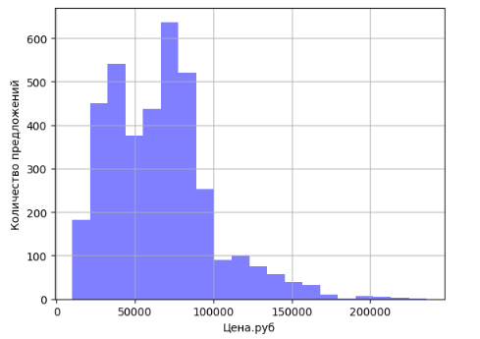
Анализ фактора "Цена"
Наибольшая цена : 235900.00
Медианное значение: 65303.00
Средняя цена: 65409.4
Минимальное значение: 10000.00
Наибольшее количество предложений в районе 75000 руб.
Вывод: Видим, что цена имеет нормальное распределение однако имеет просадку в районе средней цены.

Slide 6
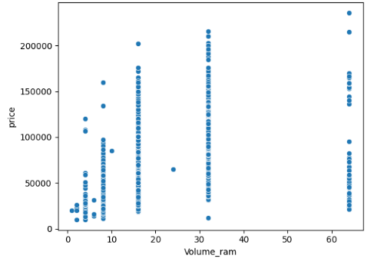
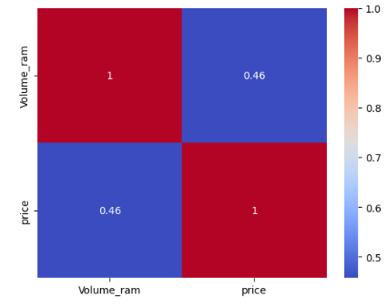
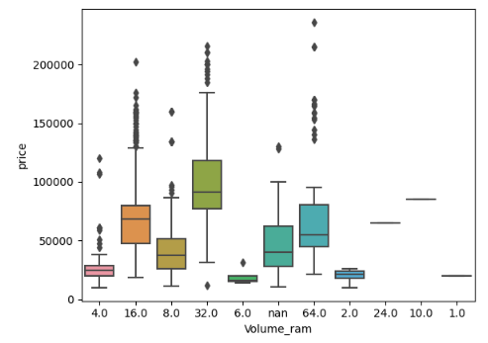
Определение связей между ценой и техническими характеристиками компьютеров, а также между ценой и популярностью (рейтингом и отзывами) товаров.
Базируясь на проведенном анализе данных, можно сделать следующий вывод: техника с большим объемом оперативной памяти имеет более высокую цену. Анализ показал, что с увеличением объема оперативной памяти наблюдается увеличение средних цен на устройства. Этот вывод указывает на существование положительной зависимости между объемом оперативной памяти и ценой техники.

Slide 7
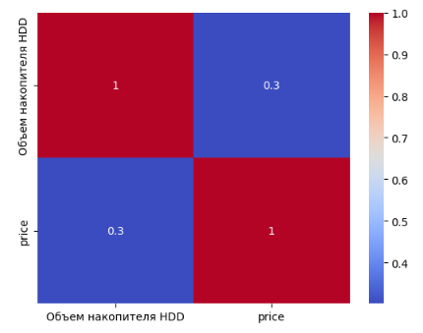
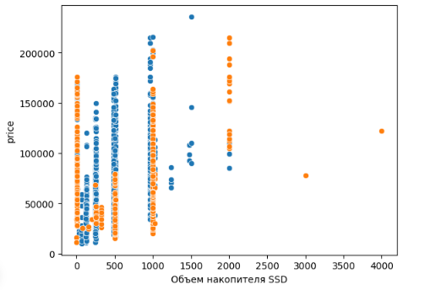
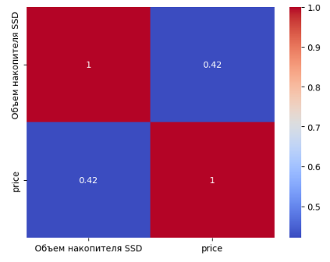
Здесь мы можем видеть что в основном больший объем накопителя стоит дороже, так же видим что максимумы по цене возрастают при возрастании объема накопителя, так же как и минимумы.

Slide 8
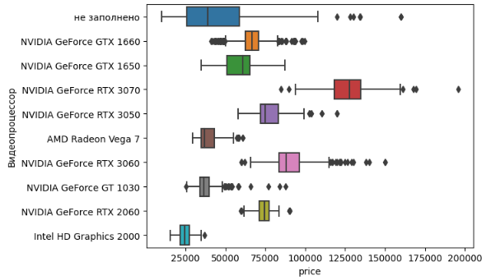
Видеопроцессор
На основе проведенного анализа данных можно сделать следующий вывод: с увеличением поколения видеокарты, в среднем, также растет цена на технику с данной видеокартой.
Анализ данных показал, что более новые поколения видеокарт имеют более высокие цены по сравнению с более старыми моделями.

Slide 9
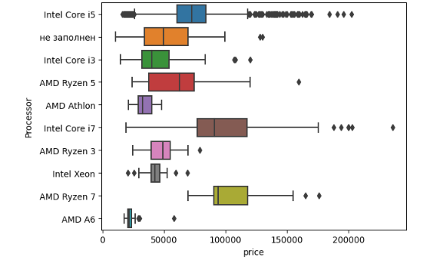
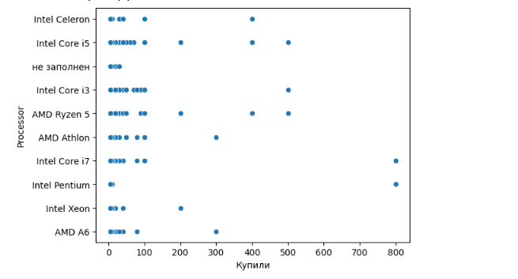
Процессор
По данным анализа видим что наиболее популярные процессоры возрастают в цене в зависимости от поколения. Анализ продаж показал, что процессоры Intel 3 и 5 поколения, а также AMD Ryzen 5 занимают значительную долю рынка и пользуются большим спросом у потребителей. Это указывает на их популярность и доверие со стороны покупателей.
Однако, стоит отметить, что факторы, влияющие на продажи процессоров, могут быть разнообразными, такими как цена, производительность, потребности пользователей и другие технические характеристики.

Slide 10
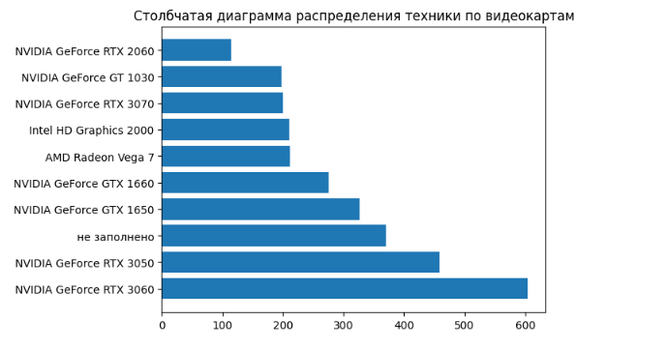
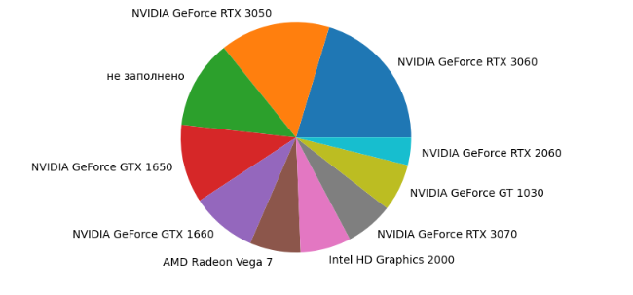
Комплектующие и их популярность.
Здесь мы можем видеть 10 наиболее популярных видеокарт, так же можно увидеть что в основном NVIDIA доминирует в этой области, однако присутствуют так же AMD и Intel

Slide 11
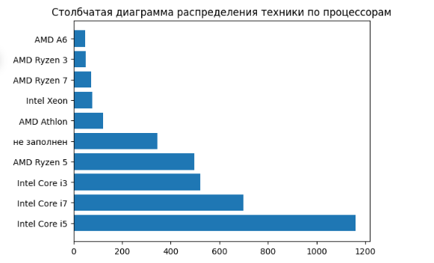
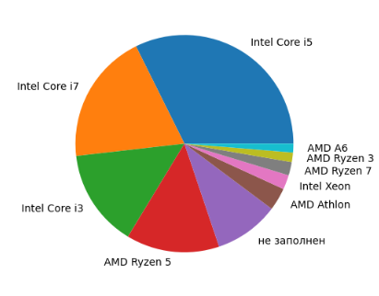
На основании проведённого анализа можно понять что на рынке в основном присуствуют два производителя процессоров Intel и AMD, однако есть и другие.

Slide 12
Рекомендации для Заказчика:
На таблице ниже можем наблюдать топ-8 самых востребованных наборов характеристик.
Видеопроцессор | Процессор | Объем оперативной памяти | Объем накопителя SSD | Купили
AMD Radeon Vega 7 | AMD Ryzen 5 | 16.0 | 480.0 | 1785.0
NVIDIA GeForce GT 1030 | Intel Core i3 | 8.0 | 480.0 | 885.0
Intel HD Graphics 610 | Intel Pentium | 4.0 | 120.0 | 800.0
NVIDIA GeForce GT 730 | Intel Core i7 | 16.0 | 512.0 | 800.0
AMD Radeon Vega 7 | AMD Ryzen 5 | 32.0 | 512.0 | 710.0
AMD Radeon R5 | AMD A6 | 8.0 | 240.0 | 585.0
NVIDIA GeForce GT 1030 | Intel Core i5 | 8.0 | 240.0 | 500.0
Советуем придерживаться их при подборке комплектующих. Анализ данных показал, что определенные характеристики, такие как объем оперативной памяти, процессорное семейство и поколение видеокарты, имеют важное значение при принятии решения покупателя. Устройства с более высокими характеристиками, как правило, имеют больший спрос и лучше продается на рынке.

Slide 13
Дополнительные материалы
Актуальный видеоролик(Кликабельно) про сборку ПК в 2023 году, подборка комплектующих с нынешним курсом доллара =)
Более подробно с анализом можете ознакомится тут(кликабельно). Желаем вам удачи и успехов во всех ваших начинаниях!
Благодарим за внимание!
Денисов Владислав
Почта для связи :
vladislavdenisov206@gmail.com

